Slide 1

ORIENTAÇÃO TÉCNICA
Dia do SARESP na Escola 2013
Diretoria de Ensino Centro-Oeste
27 de setembro de 2013

Slide 2
Cuidar mais,
por mais tempo,
de quem necessita mais.
Mario Quintana

Slide 3
LEITURA
O Livro das Combinações: quando um país joga junto.

Slide 4
SENSIBILIZAÇÃO
Vídeo:Zoom

Slide 5
Quais as finalidades do Sistema de Avaliação de Rendimento Escolar do Estado de São Paulo
(SARESP) ?

Slide 6
Estudo Dirigido
Características gerais do SARESP
Finalidades
Classificação e descrição dos níveis de proficiência
SOCIALIZAÇÃO- GRUPO PC

Slide 7
Finalidades
Utilização dos resultados de Língua Portuguesa e de Matemática, de cada escola, como um dos critérios de acompanhamento das metas a serem atingidas pelas escolas;
Ao planejamento pedagógico das escolas nos anos subsequentes, mediante a análise dos resultados, possibilitando a comparação entre os resultados obtidos pela escola e os seus objetivos;
A divulgação pública dos resultados dos resultados gerais de participação dos alunos e da média de proficiência;

Slide 8
Finalidades
Apresentação dos alunos nos diferentes níveis de suficiência ou de desempenho, considerado ao anos e as disciplinas avaliadas;
Acesso , pela população em geral, dos resultados, condição essencial para o acompanhamento do ensino ministrado nas escolas paulistas, na busca da melhoria da qualidade do aproveitamento escolar;
O SARESP não está articulado à seleção e promoção;
O SARESP está articulado à verificação de que competências e habilidades do ensino-aprendizagem;

Slide 9
Finalidades
Coerente com seus objetivos, o SARESP como avaliação diagnóstica do sistema educacional, deve subsidiar a gestão educacional, os programas de formação continuada, o planejamento escolar e o estabelecimento de metas para o projeto de cada escola.

Slide 10
Finalidades/ Socializar
Na perspectiva do CUIDAR, para que serve o SARESP na visão da:
SEE.
Da Unidade Escolar
Do Professor Coordenador

Slide 11
ANÁLISE DO BOLETIM DO SARESP
EE TANCREDO NEVES
DIRETORIA CENTRO SUL
Exemplo comparativo

Slide 12
ESCALA DO SARESP
Os pontos da escala do SARESP, são agrupados em quatro níveis de proficiência- ABAIXO DO BÁSICO, BÁSICO, ADEQUADO E AVANÇADO- definidos a partir das expectativas de aprendizagem (conteúdos, competências e habilidades) estabelecidos para cada ano no Currículo do Estado de São Paulo.

Slide 13
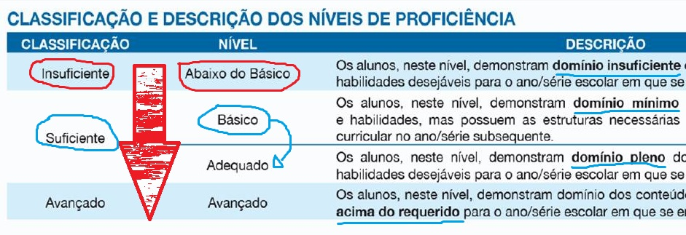
PROFICIÊNCIA - APRENDIZAGEM

Slide 14
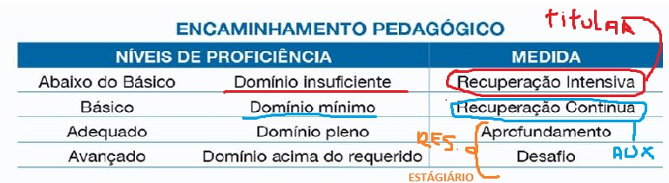
ENCAMINHAMENTO PEDAGÓGICO

Slide 15
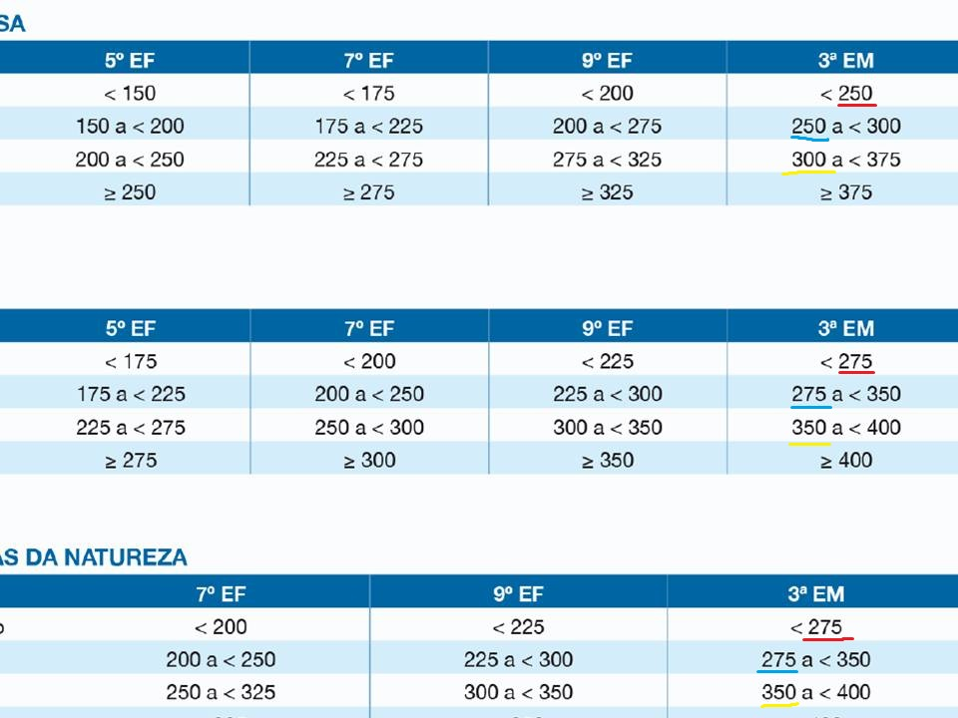
CLASSIFICAÇÃO DA RÉGUA

Slide 16
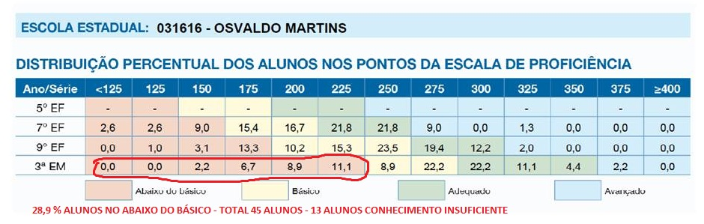
DISTRIBUIÇÃO NA RÉGUA ABAIXO DO BÁSICO

Slide 17
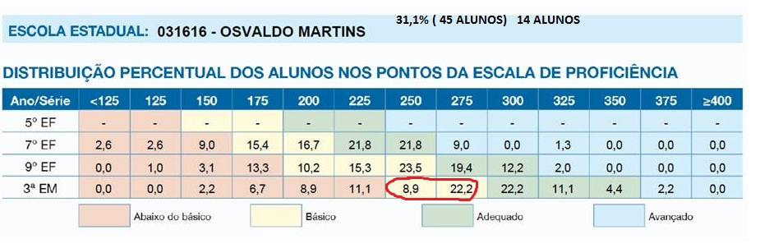
DISTRIBUIÇÃO NA RÉGUA BÁSICO

Slide 18
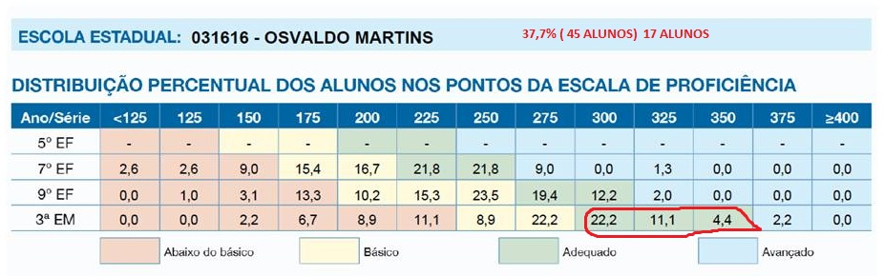
DISTRIBUIÇÃO NA RÉGUA DO ADEQUADO

Slide 19
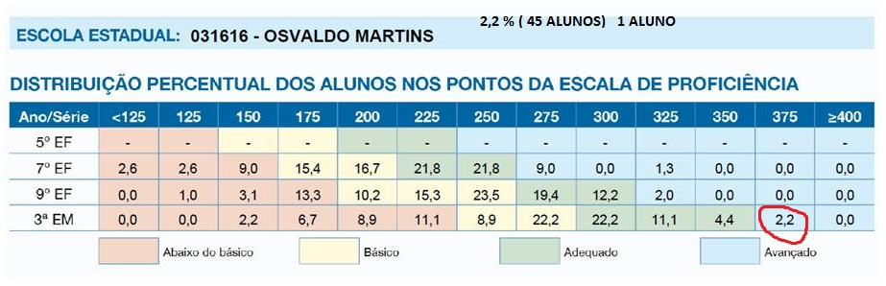
DISTRIBUIÇÃO DA RÉGUA AVANÇADO

Slide 20
ANÁLISE GLOBAL
ABAIXO DO BÁSICO – 13 ALUNOS
BÁSICO – 14 ALUNOS
ADEQUADO – 17 ALUNOS
AVANÇADO – 01 ALUNO

Slide 21
ANÁLISE COMPARATÓRIA
PROFICIÊNCIA | 9º ANO | 3º ANO
ABAIXO DO BÁSICO | 17 ALUNOS | 13 ALUNOS
BÁSICO | 48 ALUNOS | 14 ALUNOS
ADEQUADO | 31 ALUNOS | 17 ALUNOS
AVANÇADO | 02 ALUNOS | 01 ALUNO
TOTAL | 98 ALUNOS | 45 ALUNOS

Slide 22
Níveis de proficiência de L.P. e Mat. -5ºano
Abaixo do básico < 150 Escola/L.P.........Mat............
Básico 150 a < 200 Escola/L.P.........Mat...........
Adequado 200 a <250 Escola/L.P..........Mat..........
Avançado >_ 250 Escola/L.P..........Mat..........

Slide 23
Classificação e Descrição dos níveis de Desempenho da Redação
Insuficiente –Abaixo do Básico < 50
Os alunos neste nível demonstram domínio insuficiente das competências e habilidades escritoras, desejáveis para o ano/série escolar em que se encontram.
Suficiente- Básico 50 a 65
Os alunos neste nível demonstram desenvolvimento mínimo das competências e habilidades escritoras, mas possuem as estruturas necessárias para interagir com a proposta curricular ao ano/série subsequente.

Slide 24
Classificação e Descrição dos níveis de Desempenho da Redação
Avançado – Avançado 90 a 100
Os alunos neste nível demonstram conhecimentos e domínio das competências escritoras acima do requerido para o ano/série escolar em que se encontram.

Slide 25
Reflexão sobre os nossos dados
Até onde conseguimos chegar?
O que sabem os nossos alunos?
Quais os pontos frágeis da nossa atuação?
O que esta dando certo e deve ser potencializado?
O que precisa ser revisado e alterado.

Slide 26
Pesquisa para conhecimento– 5º ano
Sumário executivo v.1 (2013) P.13-Visão qualitativa da prova de Língua Portuguesa por habilidade.
Sumário executivo v. 1 (2013) P. 19 – Provas de Redação.
Nível por desempenho – 3º ano p.42 a 45.
Sumário executivo v.1 (2013) P. 53 A 64
Expectativas de Aprendizagem – 2013 (material Ler)
Boletim de 26/09 – Específico para o SARESP 2013
Sumário executivo v. 1 (

Slide 27
COMPETÊNCIAS
I - Tema- Desenvolver o texto, de acordo com as determinações temáticas e situacionais da proposta de redação.
II- Gênero – Mobilizar, no texto produzido, os conhecimentos relativos aos elementos organizacionais do gênero.
III- Coesão/Coerência – Organizar o texto de forma lógica e produtiva, demonstrando conhecimento dos mecanismos linguísticos e textuais necessários para sua construção.
IV- Registro- aplicar as convenções e normas do sistema de escrita.

Slide 28
Níveis proficiência
São os quatro níveis de desempenho da escala do SARESP
E como funciona a régua:

Slide 29
O IDESP
INDICADORES | 2010 |  | 2011 |  | 2012
ANO | 9º ANO | 3º ANO | 9º ANO | 3º ANO | 9º ANO | 3º ANO
IDESP | 3,49 | 2,58 | 3,79 | 3,09 | 3,64 | 2,84
META | 4,36 | 2,60 | 3,66 | 2,77 | 3,96 | 3,28
FLUXO | 96,03 | 93,85 | 97,27 | 96,23 | 97,41 | 98,39

Slide 30
SENSIBILIZAÇÃO
Vídeo: “Avaliação”
(Felipe Bandoni de Oliveira)

Slide 31
Discussão em grupo/socialização
Considerando pontos comuns de avaliação que o vídeo mostrou,o que eu- PC- posso considerar para os encaminhamentos pedagógicos no nosso dia a dia?
A partir do trabalho efetivamente realizado durante o ano,é importante olhar cuidadosamente todo o caminho percorrido, considerando todos os avanços ou não alcançados?

Slide 32
socialização
As decisões devem basear-se em um releitura de todas as produções dos alunos, em todos os registro, e mais:
-idade e ano de origem;
-se demonstra saltos qualitativos de aprendizagem;
-se alcançou uma certa autonomia (está mais independente, sabe buscar informações e é capaz de se organizar;
L.P. e Mat., que concentram as aprendizagens centrais do E.F, definirão os encaminhamentos dos alunos?

Slide 33
Socialização
Ninguém conhece os alunos melhor do que o professor. Entretanto é importante partilhar as decisões da avaliação final de seus alunos com outras pessoas (diretor, supervisor, coordenador)?
A análise realizada pelo professor deverá ser discutida com o aluno, para que ele possa perceber os avanços, suas conquistas e sentir segurança na continuidade do seu processo de aprendizagem?
A decisão final de encaminhamento do aluno caberá ao professor em conjunto com o coletivo da escola e referendando, sempre que necessário, pelo C.C. e pela Diretoria de Ensino?

Slide 34
Socialização
A síntese da avaliação do desempenho deverá ser registrada na ficha de avaliação?
Discutam as questões elencadas e se sim ou não justificar.
Há mais discussão/proposta que possa ajudar o “sucesso” do aluno na sua trajetória do Ciclo dos Anos Iniciais?

Slide 35
AVALIAÇÃO INTERNA/ EXTERNA
Interna: É contínua, diagnóstica, sistemática e o eixo dos processos de ensino e aprendizagem.
Faz parte da aula do professor e deve ser observada em cada atividade da aprendizagem proposta pelo professor e realizada pelo aluno.
Externa: Serve como subsídio para:
- Tomadas de decisão quanto às políticas públicas (SEE);
- Planejamento escolar;
- Estabelecimento de metas para o projeto de cada escola.

Slide 36
Sugestão de trabalho para o “Dia do SARESP na escola”
Primeira etapa:
Análise das avaliações internas da sua escola, tendo por base as orientações do Programa Ler e Escrever (currículo).
Revisitar o Mapa de Correção- Saresp – 2012 (proposta do grupo para saber os avanços dos alunos nas questões deficitárias).
Quais são as semelhanças e as diferenças entre as avaliações internas e externas (Saresp, Provinha Brasil, Avaliação em Processo), neste momento com foco no SARESP.
Segunda etapa:
A avaliação analisada permite identificar habilidades coerentes com o plano de ensino elaborado pelo professor? Quais?
O professor ao elaborar esta avaliação tem como referência as Avaliações Externas e compartilha-as com o PC? Justifique.
Terceira etapa:
Socialização

Slide 38
FACES DA AVALIAÇÃO
Toda a comunidade escolar deve ser preparada para poder combinar os produtos das avaliações externa e interna. Só uma boa e séria avaliação interna permitirá às escolas a construção de um diálogo efetivo com a avaliação externa. Quando isso não ocorre, a avaliação externa pode gerar atitudes defensivas, não atingindo seus objetivos.
(Locatelli, Iza. Construção de instrumentos para a avaliação em larga escala e indicadores de rendimento: o modelo do SAEB. Estudos em Avaliação Educacional, São Paulo, n.25, p.3-21, 2002)

